Slide 1
Об актуальных задачах и рациональной концепции прикладного моделирования транспортных систем
А.Н.Васильев
СПбГПУ, Санкт-Петербург
В.П.Осипов
ИПМ РАН, Москва
a.n.vasilyev@gmail.com
osipov@keldysh.ru

Slide 2
Содержание
Анализ проблемы
Методическое обеспечение
Концепция развития
Приложение

Slide 3
Анализ проблемы

Slide 4
Текущее состояние
Обострение транспортных проблем ввиду ограниченности ресурсов транспортной инфраструктуры.
Возможности имеющихся систем управления транспортными потоками достигли своего предела.
Стихийное развитие организации дорожного движения.
Попытки локального улучшения транспортной ситуации не решают проблемы в целом.
Исполнительные механизмы управления недостаточно развиты.

Slide 5
Особенности транспортных проблем
источник проблемы один и тот же и возникает повсеместно – все более или менее крупные российские города захлестнуты «цунами ударной автомобилизации»;
в каждом городе или городской агломерации эти проблемы имеют свою специфику, и универсальных решений тут нет;
математический аппарат исследования транспортных потоков базируется на общих научных принципах, и в этом смысле специалисты говорят все же на одном языке;
надеяться на то, что в каждом центре найдутся высококвалифицированные специалисты по планированию городских транспортных систем, первоклассные математики, высокопроизводительные вычислительные ресурсы, программисты и т. д., не приходится.
Актуальная потребность
Востребованным решением может стать создание сети центров компетенции в области моделирования транспортных систем, оснащённых эффективными инструментами моделирования.

Slide 6
Назначение новых инструментов:
Разрешение противоречий между доступными ресурсами и возрастающими потребностями в транспортных перевозках путем минимизации негативных последствий конфликта интересов УДД.
Основные возможности:
Сокращение времени на принятие решений по рациональному использованию и развитию ресурсов транспортной инфраструктуры.
Системное решение:
Создание масштабируемого модуля прикладного моделирования СППР (ИАЦ) в составе ИТС, оснащенного эффективными средствами обработки больших потоков информации в реальном масштабе времени, инструментами моделирования, многокритериального анализа, визуализации и документирования.

Slide 7
Типовые транспортные задачи
Проектирование градостроительства, выбор оптимальной топологии транспортной сети и инфраструктуры;
Прогнозирование ситуации на дорогах на 30 минут – 1 час вперед, исходя из текущей ситуации на дорогах и исторической информации;
Оперативное диспетчерское (и автономное) управления светофорной сигнализацией;
Выбор кратчайшего маршрута следования с учетом изменения загрузки транспортной сети по ходу движения;
Составление расписания движения общественного транспорта;
Логистические задачи.

Slide 8
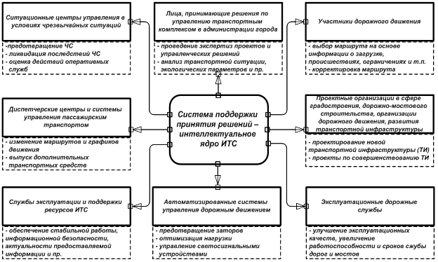
Потребители информационных ресурсов и предоставляемые сервисы Центров компетенции

Slide 9
Место математического моделирования

Slide 10
Концептуальная схема СППР
Принятие решения происходит в условиях многокритериальности, многофакторности, неопределенности и при наличии большого числа ограничений

Slide 11
Программно-аппаратная платформа интеллектуального ядра Центра компетенции
Тренажерный комплекс обучения персонала
Транспортный банк данных
Модуль повышения достоверности входной информации
Комплекс прикладных программ поддержки принятия многокритериальных решений
Вычислительная платформа К-100
Модуль определения достоверности модельных расчетов
Программный комплекс транспортных математических моделей
Модуль управления транспортными потоками в реальном масштабе времени
Автоматизированные рабочие места персонала
Модели статического распределения транспортных, пассажирских и грузовых потоков
Модели динамической загрузки улично-дорожной сети
Модели расчета управляющих воздействий
Модели имитации реального движения транспортных потоков на участках сети
Модели обработки результатов экспертиз
Нейросетевые и эволюционные модели
Модели исследования операций

Slide 12
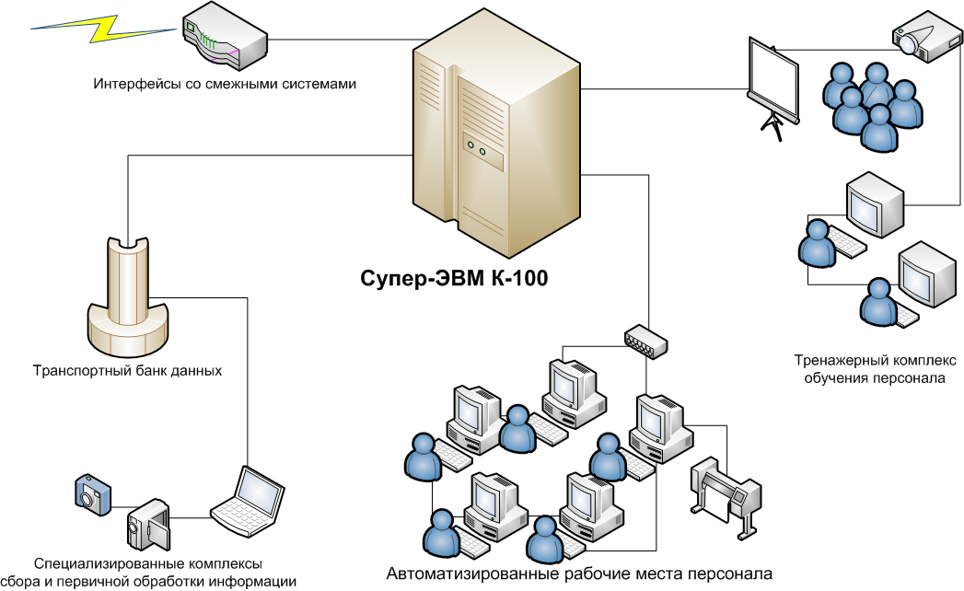
Комплекс технических средств

Slide 13
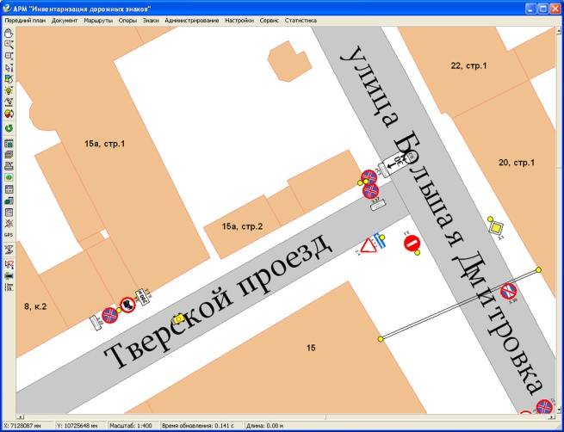
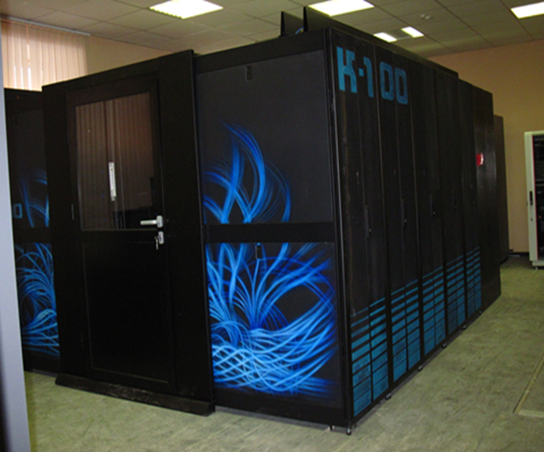
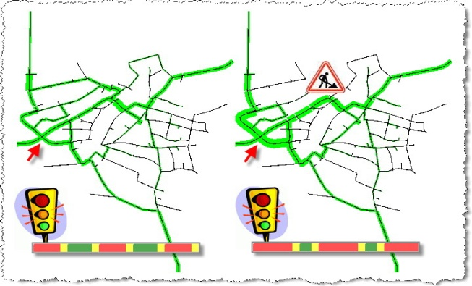
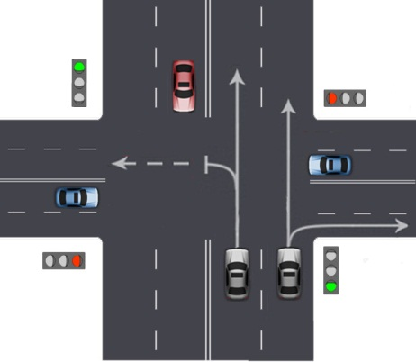
Научно-техническая база развития ИАЦ ИТС
Современные средства моделирования
Высокопроизводительный вычислительный комплекс К-100
Виртуальных стендов и тренажеров обучения операторов управления большими системами
Компьютеризированных СППР
Технологии прикладного моделирования и организации вычислительного эксперимента
Специализированные программные комплексы транспортного моделирования
Опыт в создании
Информационно-моделирующих систем

Slide 14
Методическое обеспечение

Slide 15
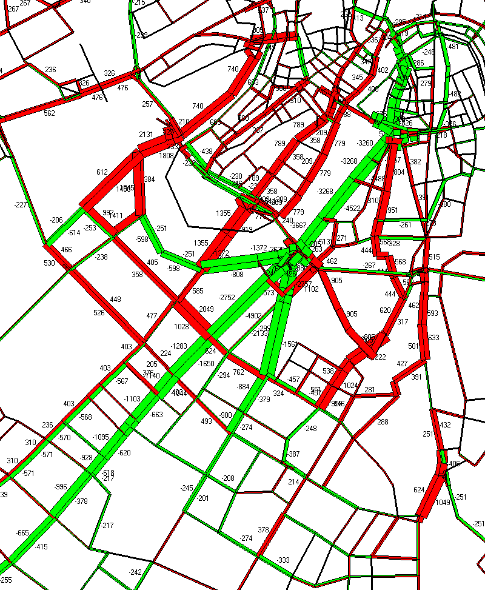
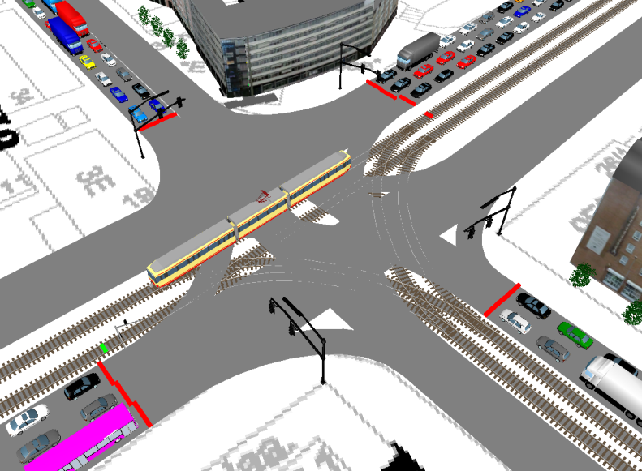
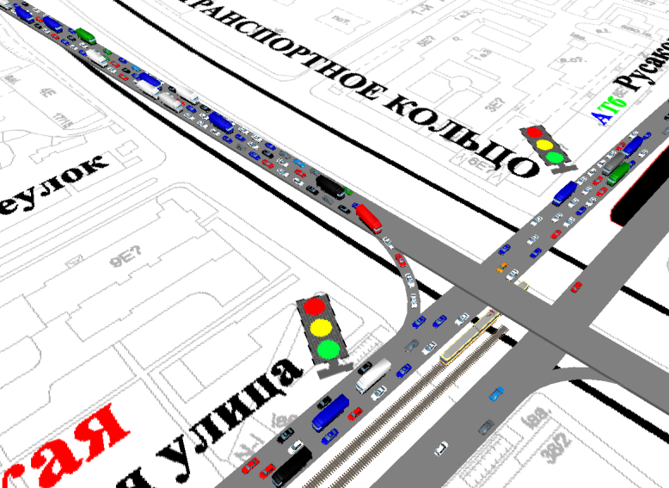
Методическая база развития
Транспортные модели:
  Статические транспортные модели
  Динамические транспортные модели улично-дорожной сети

Slide 16
Транспортные модели
Уровень моделирования | Задачи | Имеющиеся модели для решения поставленной задачи | Методы решения | Необходимые данные
Предварительное моделирование | Определение подвижности населения и транспортного спроса | Модель генерации активности населения | Создание методик социологических обследований Сбор и обработка данных обследования | Социологические данные по количеству населения, процент населения, имеющего личный транспорт Социологические данные по популярным маршрутам поездок (дом-работа). Дорожная сеть. Маршруты общественного транспорта.
 |  | Модель генерации маршрутов
 |  | Расчет матриц корреспонденций и пассажирских перевозок. | Гравитационная модель Энтропийная модель
Макромоделирование | Оценка эффективности строительства и реконструкции транспортной инфраструктуры. Оценка эффективности мер по регулированию транспортного спроса. | Гидродинамические модели | Модель Лайтхилла-Уизема модель Пэйна | Сбор и мониторинг структуры транспортного спроса по: Целям поездок Видам перевозок (общественный и/или личный транспорт) Периодам времени
 |  | Модели равновесного распределения | Классическая 4-х ступенчатая модель Модель EVA (VISUM) Модель VISEM (VISUM) Модель Бэкмана Модель Нестерова-де-Пальма Стохастические модели
Мезомоделирование | Оценка эффективности мер по совершенствованию организации дорожного движения (ОДД). | Модель следования за лидером, разумного водителя | Модель Дженерал Моторс Модель Трайбера | Анализ и мониторинг: Методов ОДД Поведенческих особенностей водителей и пешеходов
Микромоделирование
 |  | Клеточные автоматы | Модель Нагеля-Шрекенбергера

Slide 17
Примеры моделей
Двумерная макроскопическая модель
    Рассматривается плотный (синхронизированный) транспортный поток: средняя скорость движения далека от скорости свободного движения, могут образовываться пробки
    Используется приближение сплошной среды: транспортный поток рассматривается как течение сжимаемой жидкости. Вводится плотность ρ(x,y,t): количество автомобилей в одной полосе на единицу длины дороги в произвольной точке и в произвольный момент времени
Клеточные автоматы (многополосное движение)
    При многополосном движении каждый шаг алгоритма разбивается на два подшага:
    Для каждой машины выясняется возможность и необходимость смены полосы. Производится смена полосы.
    Производится движение вперед по каждой полосе по правилам однополосного движения

Slide 18
Двумерная система уравнений динамики транспортного потока

Slide 19
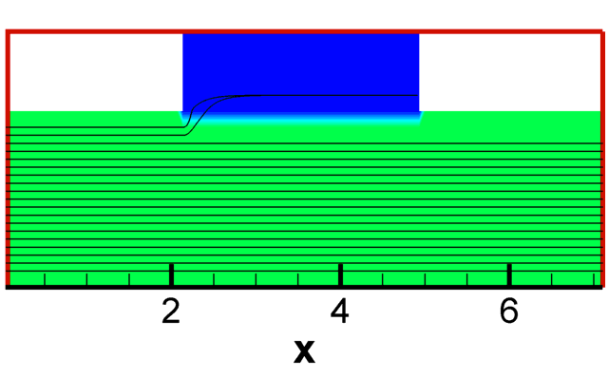
Локальное расширение дороги (большой входной поток)
Когда транспортный поток достаточно большой, возникает повышение плотности, распространяющееся вверх по потоку

Slide 20
Клеточные автоматы
V = 3
Положение автомобиля в текущий момент времени
Положение автомобиля в следующий момент времени
1 шаг по времени = 1 с
1 клетка автомата ≈ 7.5 м
Характеристики автомобилей:
Мгновенная скорость
Максимальная скорость
Конечная цель
Notes:
Базовое описание модели, рисунок с клеточками и машинками, характеристики моделей

Slide 21
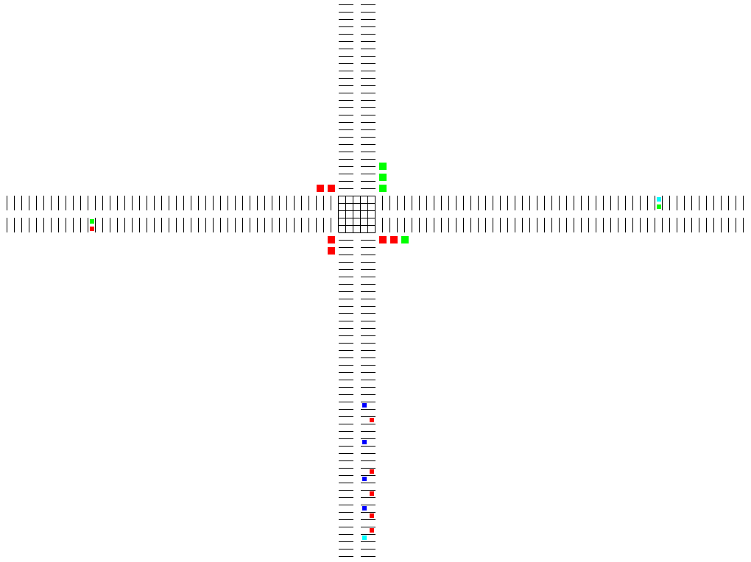

Регулируемый перекрёсток

Slide 22
Концепция развития научно-технических основ и программного обеспечения прикладного математического моделирования транспортных процессов и систем

Slide 23
Цель работ
Повышение эффективности и обоснованности проектных и управленческих решений по развитию транспортной инфраструктуры на основе совершенствования математических моделей и средств прикладного моделирования транспортных процессов, включая имитационное и системное моделирование.
Получение значимых научных результатов, позволяющих переходить к созданию и практическому применению информационно-моделирующей автоматизированной системы поддержки принятия проектных и управленческих решений по развитию транспортной инфраструктуры в мегаполисах и России в целом на основе суперкомпьютерных методов и технологий прикладного транспортного моделирования, прогнозирования и экспертиз.
Создание благоприятных условий для использования в прикладном транспортном моделировании энергоэффективных суперкомпьютерных технологий и вычислительных систем гибридной архитектуры.
Для достижения поставленных целей решается задача создания вычислительных и информационных ресурсов макета сетевой компьютерной лаборатории прикладного математического моделирования транспортных процессов на основе суперкомпьютерных технологий и вычислительных систем гибридной архитектуры с использованием традиционных и перспективных алгоритмов транспортного моделирования.

Slide 24
Объекты исследований
Комплекс методов, алгоритмов и программного обеспечения семейства взаимосвязанных транспортных моделей для использования в сетевой компьютерной лаборатории при проведении вычислительных экспериментов.
Принципы системной интеграции взаимосвязанных транспортных моделей и их программного обеспечения , в том числе:
  моделей транспортной инфраструктуры, являющейся поставщиком данных для моделей высших уровней.
  моделей транспортного спроса - для долгосрочного прогнозирования изменений транспортной ситуации в больших городах и экспертизы планировочных градостроительных и проектных инфраструктурных решений с точки зрения транспортного обслуживания.
  моделей транспортного движения, обеспечивающие краткосрочное прогнозирование развития транспортной ситуации, динамический анализ транспортного процесса, экспертизу решений по управлению транспортным процессом на локальном уровне, уровне сегмента транспортной сети и общегородском уровне.
Модели и методы информационной поддержки принятия решений включающие:
  модели и методы экспертного анализа вариантов решений по модернизации транспортной инфраструктуры;
  методы и критерии оценки достоверности моделирования;
  методы ранжирования допустимых решений;
  методы отбора предпочтительных вариантов прогнозов и решений.

Slide 25
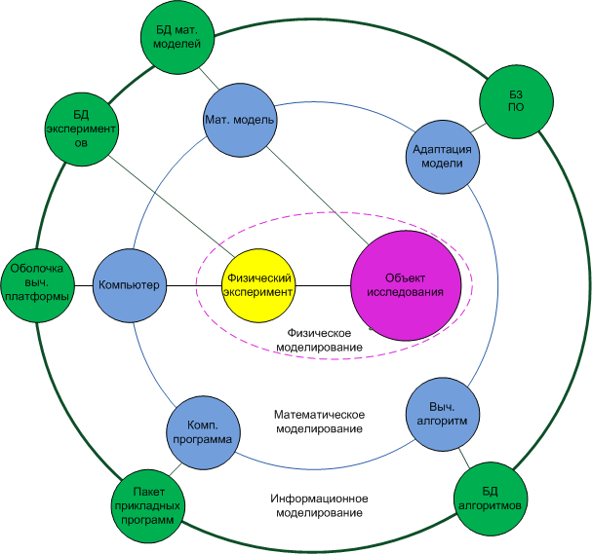
Среда моделирования
БД – база данных
БЗ – база знаний
ПО – предметная область

Slide 26
Обеспечение адекватности моделирования

Slide 27
Содержание работ
Адаптация к задачам проекта имеющихся и разработка новых программных средств моделирования и визуализации транспортных процессов и транспортной инфраструктуры. Разработка методического обеспечения сетевой компьютерной лаборатории.
Формирование требований к сетевой компьютерной лаборатории.
Проектирование и разработка информационных, вычислительных и образовательных ресурсов сетевой компьютерной лаборатории.
Сборка и тестирование программного обеспечения макетной версии сетевой компьютерной лаборатории. Разработка методики организации вычислительных экспериментов и инструкций пользователей

Slide 28
Функциональные модули и ресурсы системы

Slide 29
Объединение вычислительных и информационных ресурсов партнёрской группы
Ядро партнерской группы
Разработчики ПО
Учебные центры
БД
БД
БД
Кластер
БЗ
ИПМ им. Келдыша
Интернет
Участники партнерской группы
Отдельные пользователи

Slide 30
Приложение

Slide 31
Система поддержки принятия решений ИТС
Интеллектуальное ядро ИАЦ ИТС
Потребители информационных ресурсов
Комплекс статистического анализа
Корпоративное информационное хранилище
Модуль повышения достоверности входной информации
Ситуационные центры управления в условиях чрезвычайных ситуаций
Лица принимающие решения по управлению транспортным комплексом в администрации города
Системы информирования участников движения
Комплекс прикладных программ поддержки принятия многокритериальных решений
Система моделирования и прогнозирования
Тренажерный комплекс обучения персонала
Диспетчерские центры и системы управления пассажирским, грузовым и специальными перевозками
Проектные организации в сфере градостроения, дорожно-мостового строительства, организации дорожного движения, развития общественного транспорта и транспортной инфраструктуры
СППР
Интеллектуальное ядро ИТС
Модуль поддержки принятия решений при управлении транспортными потоками в реальном масштабе времени
Программный комплекс транспортных математических моделей
Автоматизированные рабочие места аналитиков
Службы эксплуатации и поддержки ресурсов ИТС
Автоматизированные системы управления дорожным движением
Эксплуатационные дорожные службы
Модели статистического распределения транспортных, пассажирских и грузовых потоков
Модели динамической загрузки улично-дорожной сети
Модели расчета управляющих воздействий
Модели имитации реального движения транспортных потоков на участках сети
Модели обработки результатов экспертиз
Нейросетевые и эволюционные модели
Информационные сервисы
Модели исследования операций
Спектр информационных услуг ИАЦ ИТС:
Краткосрочный и долгосрочный прогноз развития дорожно-транспортной ситуации на улично-дорожной сети города.
Прогнозирование спроса на пассажирские перевозки общественным транспортом (включая внеуличный транспорт), прогнозирование спроса на грузовые перевозки.
Экспертиза планировочных, градостроительных и инфраструктурных проектов в сфере транспорта
Оценка маршрутной сети общественного транспорта и необходимого количества подвижного состава на линиях для обеспечения спроса на пассажирские перевозки.
Разработка вариантов решений по организации дорожного движения при дорожно-мостовом строительстве.
Разработка сценариев управления пассажирскими, грузовыми и специальными перевозками в условиях мегаполиса, а также при возникновении чрезвычайных ситуаций и проведении массовых мероприятий.
Разработка решений по повышению безопасности дорожного движения, а также безопасности на общественном транспорте и при специальных перевозках.
Управление транспортными потоками в реальном масштабе времени в условиях высокой загрузки улично-дорожной сети.
Информирование участников движения о загрузке транспортных артерий, оптимальных маршрутах достижения цели поездок, изменениях в транспортной инфраструктуре, загрузке и движении общественного транспорта, наличии свободных мест на организованных парковках, чрезвычайных ситуациях и других событиях.

Slide 32

AIMSUN

Slide 33

Гибридная МВС К-100
Разработана при личной поддержке Председателя правительства РФ для решения приоритетных задач в области авиации, космонавтики, транспорта и т.д.
Отличается высокой производительностью (до 100 Тфлоп) и низким энергопотреблением (минимум в 10 раз) по сравнению с многопроцессорными вычислительными системами традиционной архитектуры
Предназначена для моделирования сложных процессов и обработки больших массивов данных, решение задач управления сложными системами в режиме реального времени
64 вычислительных узлa.
  Процессор 2 x Intel Xeon X5670; 11 доступных задаче пользователя ядер.
  Оперативная память 96Gb.
  Диск 500Gb.
  2 сетевых карты Gigabit Ethernet.
  3 графических ускорителя nVidia Fermi C2050 (по 448 GPU и 2,5Gb памяти на каждом).

Slide 34
Спасибо за внимание!

